Slide 1
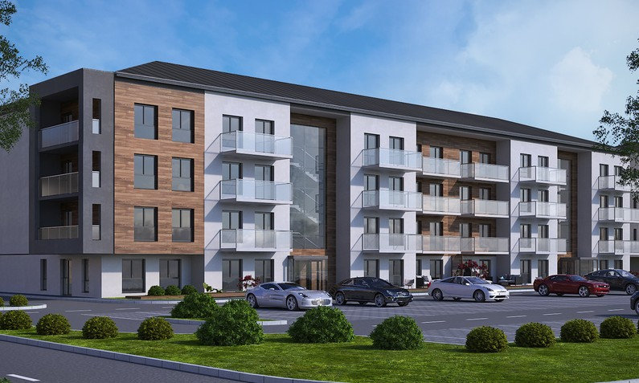
SPÓŁDZIELNIA MIESZKANIOWA DĘBINA W POZNANIU
Os. Dębina 106, 61-450 Poznań,
Ankieta Informacyjna dla Członków Spółdzielni Mieszkaniowej Dębina
Poniższa ankieta skierowana jest do Członków Naszej Spółdzielni, którym przysługuje pierwszeństwo w wyborze mieszkań w planowanych inwestycjach.
Zebrane informacje pozwolą nam na stworzenie projektów, dopasowanych do potrzeb Naszych Członków.
*przykładowa wizualizacja jednego z projektów powstających w ramach programu Mieszkań Lokatorskich

Slide 2
ANKIETA DOTYCZĄCA BUDOWY MIESZKAŃ
W SYSTEMIE LOKATORSKIEGO PRAWA DO LOKALU
Szanowni Państwo, Spółdzielnia Mieszkaniowa Dębina w Poznaniu rozważa możliwość przystąpienia do realizacji projektu budownictwa mieszkaniowego w formule spółdzielczej.
W celu określenia Państwa oczekiwań, zwracamy się z prośbą o wypełnienie niniejszej ankiety znajdującej się na stronie spółdzielni lub dostarczenie jej w wersji papierowej do siedziby Spółdzielni Mieszkaniowej Dębina w Poznaniu
Dane kontaktowe osoby zainteresowanej nowym budownictwem spółdzielczym
Imię i Nazwisko
Adres
Telefon
E-mail
Jestem członkiem Spółdzielni Mieszkaniowej w ......................................................................
Oczekiwana przybliżona wielkość mieszkania 30 m² 40 m² 50 m² 80 m²
Wykończenie |  |  | Deweloperski |  | Pod klucz (dodatkowa wycena
Lokalizacja
Sposób wniesienia wkladu finansowego
Deklarowana wartość wkładu finasowego |  |  |  |  | 20% | 30% |  | 40% |  | 50%
Oczekiwana przybliżona wielkość nowego mieszkania
30 m²
Spłata wkładu mieszkaniowego rozłożona maksymalnie (30 letnia projekcja fin. str. 2
TAK
NIE
Wcześniejsza spłata kosztów budowy przy początkowych ratach stały
TAK
NIE
Deklaruje pokrycie całości kosztów budowy już przy objęciu mieszkania w użytkowanie
TAK
NIE
Oświadczam, że wyrażam zgodę na przetwarzanie moich danych osobowych przez Spółdzielnię Mieszkaniową Dębina w Poznaniu oraz GRI Polska Sp. z o.o, zgodnie z ustawą z dnia 29 września 1997 r. o ochronie danych osobowych (tj. Dz. U. z 2002 r. nr 101 poz. 926 ze zm.) na potrzeby związane z prowadzoną przez Spółdzielnię Mieszkaniową Dębina w Poznaniu oraz GRI Polska Sp. z o. o, działalnością statutową.
Administratorem podanych w formularzu danych osobowych jest Spółdzielnia Mieszkaniowa Dębina w Poznaniu oraz GRI Polska Sp. z o. o z siedzibą w Gdańsku przy ul Solikowskiego 1A/13 Na podstawie art. 24 ust. 1 pkt. 3 i pkt. 4 ustawy o ochronie danych osobowych podanie danych osobowych jest dobrowolne, a osoba której dane dotyczą ma prawo dostępu do swoich danych oraz ich poprawiania.
………………...........
(czytelny podpis)

Slide 3
Lokatorskie prawo do lokali, to jedna z form użytkowania mieszkań spółdzielczych, które zgodnie z warunkami ustawy i umowy ze spółdzielnią, po spłacie i przekształceniu może stać się własnością lokatora. Już po 10 latach, istnieje możliwość całkowitej spłaty pozostałego kredytu i przekształcenia lokalu w odrębną własność.
"Bank Gospodarstwa Krajowego" w odpowiedzi na rosnące zainteresowanie budownictwem społecznym, przygotował na potrzeby spółdzielni, długoletnie niskooprocentowane formy finansowania, stwarzając tym samym dogodne i bezpieczne warunki do zaspokojenia rosnących potrzeb mieszkaniowych.
Lokator po wniesieniu wkładu mieszkaniowego stanowiącego do 25% wartości kosztów budowy, pozostałą część kredytu spłaca do spółdzielni wraz z opłatami eksploatacyjnymi. Proponowane przez nas rozwiązanie, nie wymaga konieczności zaciągania długoletniego indywidualnego kredytu, który zaciąga w BGK spółdzielnia.
Propozycja nowych mieszkań skierowana jest zarówno do Członków naszej spółdzielni oraz każdego, kto chce razem z nami budować i wspierać nowoczesne formy dochodzenia do własności lokali mieszkalnych.

Slide 4
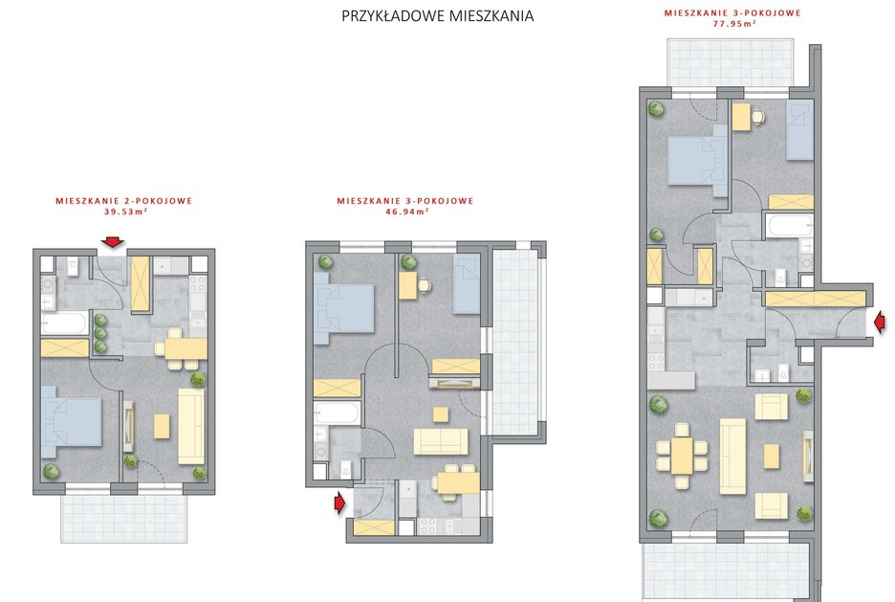
PRZYKŁADOWE MIESZKANIA
powierzchnia*
cena za 1m² * wkład własny (25%) * dotacja (25%) **
rata*
39,53 | 46,94 | 77,95
9 000 zł | 9 000 zł | 9 000 zł
88 942,54 zł | 105 615,05 zł | 175 387,58 zł
88 942,54 zł | 105 615,05 zł | 175 387,58 zł
1 137,40 zł | 1 350,60 zł | 2 242,85 zł
są to tylko wstępne wyliczenia na bazie aktualnych cen, WIBOR3M (aktualnie kształtuje się na poziomie 6,36%) i zależą od ostatecznej umowy z bankiem, generalnym wykonawcą i aktualnej sytuacji na rynku
** wsparcie przyznawane od Gminy, możliwe do uzyskania w tym projekcie

Slide 5
SPÓŁDZIELNIA MIESZKANIOWA DĘBINA
*przykładowa wizualizacja jednego z powstających w ramach programu Mieszkań Lokatorskich projektów
Więcej informacji dostępne na stronach internetowych:
https://mieszkanialokatorskie.pl/ https://www.smdebina.poznan.pl/
Lub pod numerem telefonu:
518 992 240

